Slide 1

История появления смайликов и Emoji
Работу выполнили:
Стецук Максим
Сафин Рамаз
Шульга Евгений

Slide 2
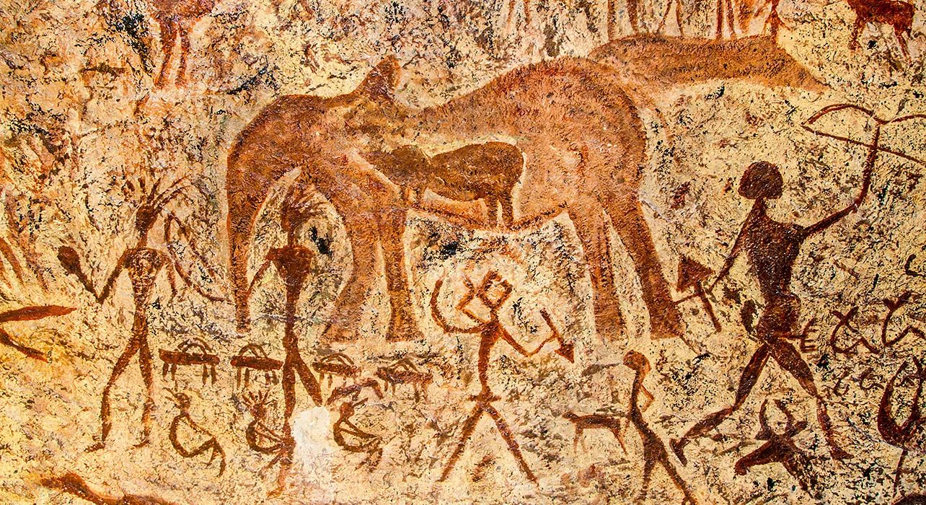

Slide 3


Slide 4
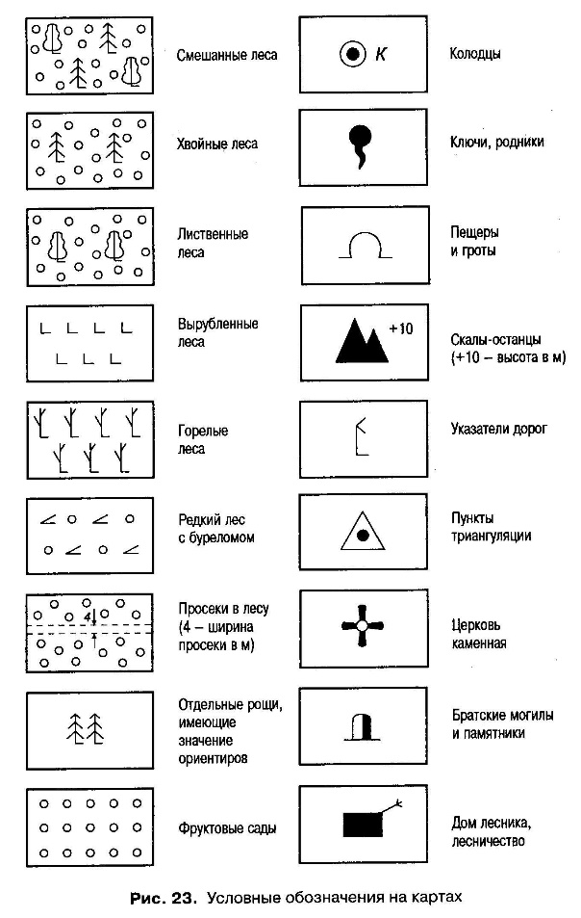
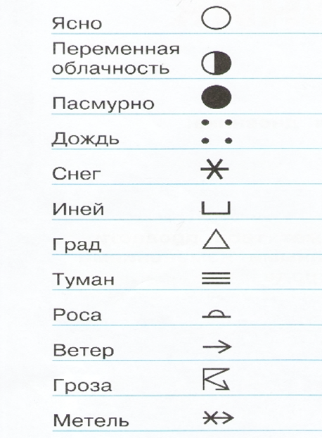

Slide 5
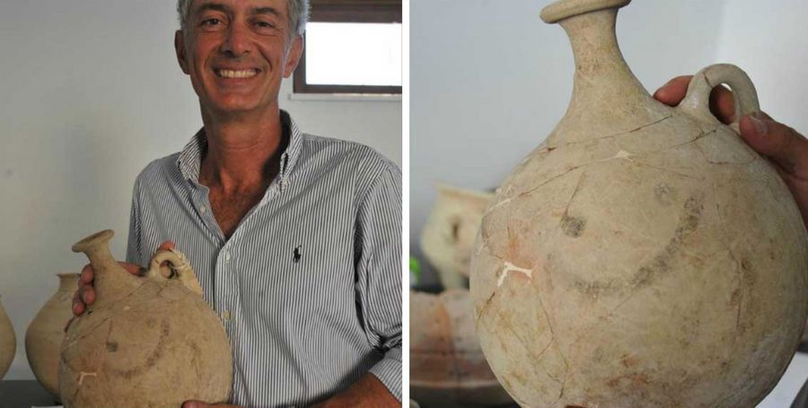

Slide 6
История развития смайликов и Emoji
в странах Востока

Slide 7

Значки, изображающие эмоции — большая тема для обсуждения. Выделяют как минимум несколько систем выражения эмоций символами: западную, японскую, корейскую и китайскую. Все они принципиально отличаются: если западная базируется на вертикальном сочетании знаков препинания «:)», то японская «*_*» и корейская «ㅜ.ㅜ» — на горизонтальном сочетании знаков препинания и слоговых азбук, а китайская «囧» — на визуальной схожести иероглифов с выражениями лиц.

Slide 8
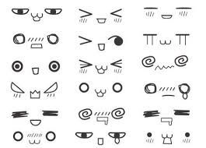

Slide 9



Slide 10
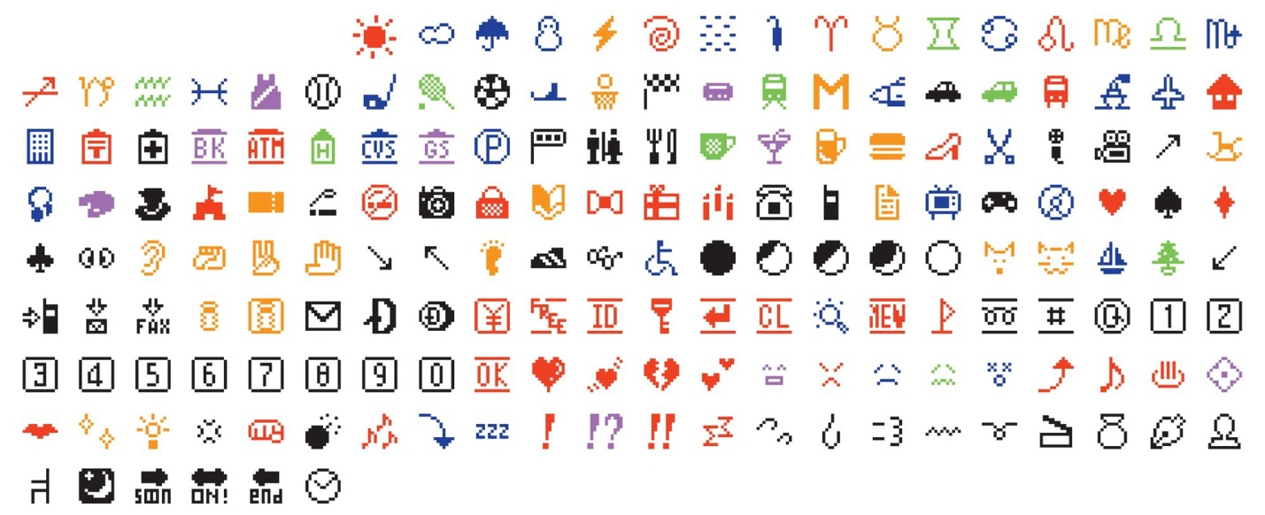
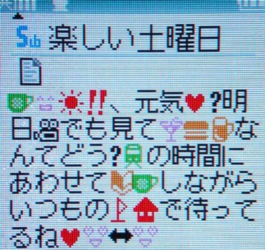
Первые 172 Emoji, нарисованные самим Курите с разрешением 12*12 пикселей.

Slide 11


После того, как DoCoMo не смогли получить авторские права на эмодзи, началось их проникновение на другие платформы. Первыми этим воспользовались конкуренты: сотовые операторы AU и J-Phone, выпустив свои версии эмодзи в 2001 году.

Slide 12
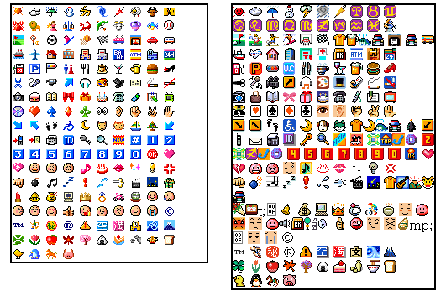
Версия от AU
Версия от J-Phone

Slide 13
Развитие смайликов и Emoji в Европе

Slide 14



Slide 15
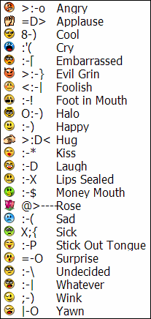
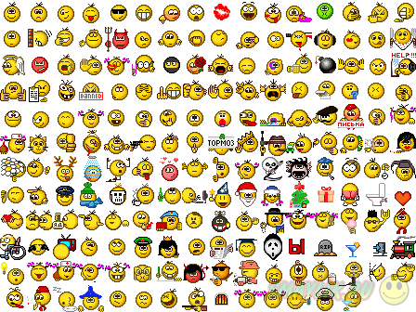

Slide 16
Приходят Apple и Google

Slide 17
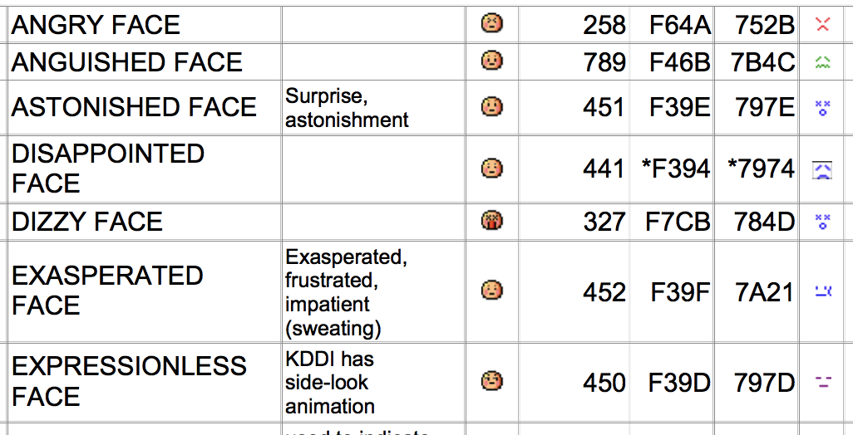

Slide 18
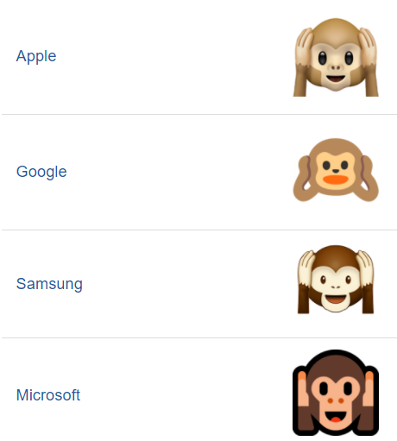
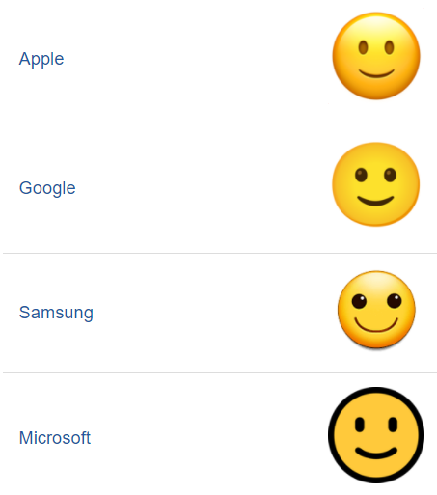
Больше таких отличий можно посмотреть на сайте “https://emojipedia.org/”

Slide 19
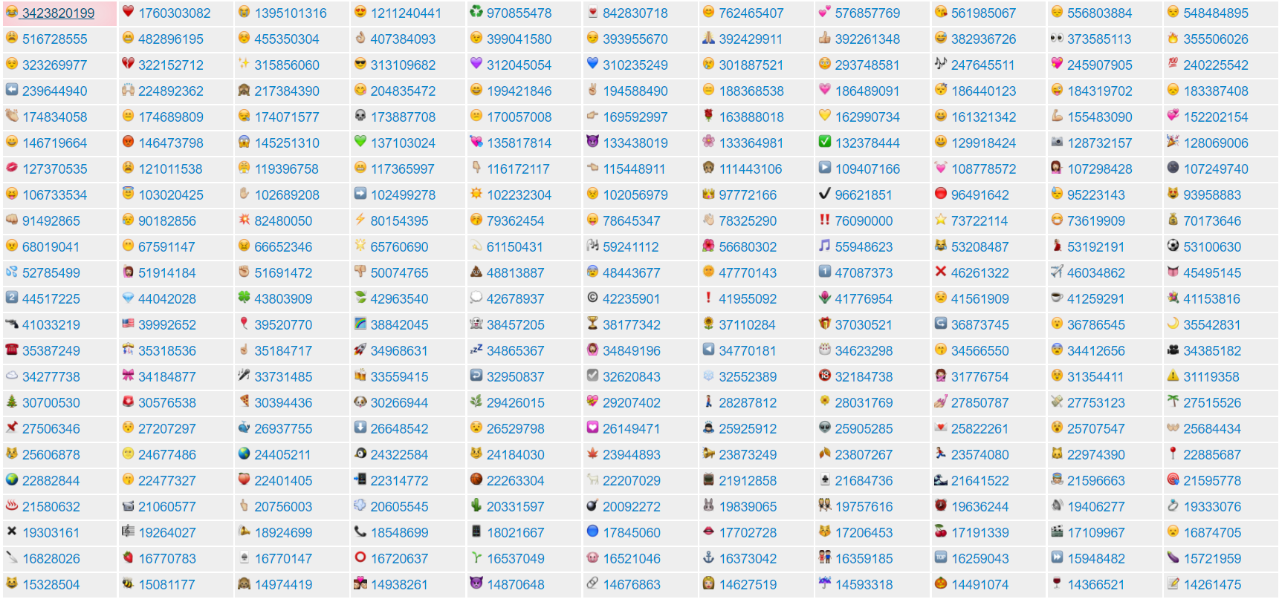
Полную автообновляемую таблицу можно увидеть на сайте “http://www.emojitracker.com/”

Slide 20

Спасибо за внимание

